Slide 1
Administrarea corespondenței
- Redactarea unui email
DOMENIUL DE PREGĂTIRE PROFESIONALĂ: ECONOMIC-COMERȚ
CALIFICAREA : TEHNICIAN ÎN ACTIVITĂȚI ECONOMICE, TEHNICIAN ÎN ADMINISTRAȚIE, TEHNICIAN ACHIZIȚII ȘI CONTRACTĂRI, TEHNICIAN ÎN ACTIVITĂȚI DE COMERȚ
MODULUL :Etică și comunicare profesională
Clasa a X-a
Paraschiv Daniela Carmen

Slide 2
Ce este un email ?
Emailul :
este un instrument esențial folosit practic zi de zi la locul de muncă
este un tip de comunicare formală, oficială, pe care trebuie să o stăpânești.
Când destinatarul va deschide email-ul, este important să-și facă o primă impresie bună,
pentru a facilita comunicarea .

Slide 3
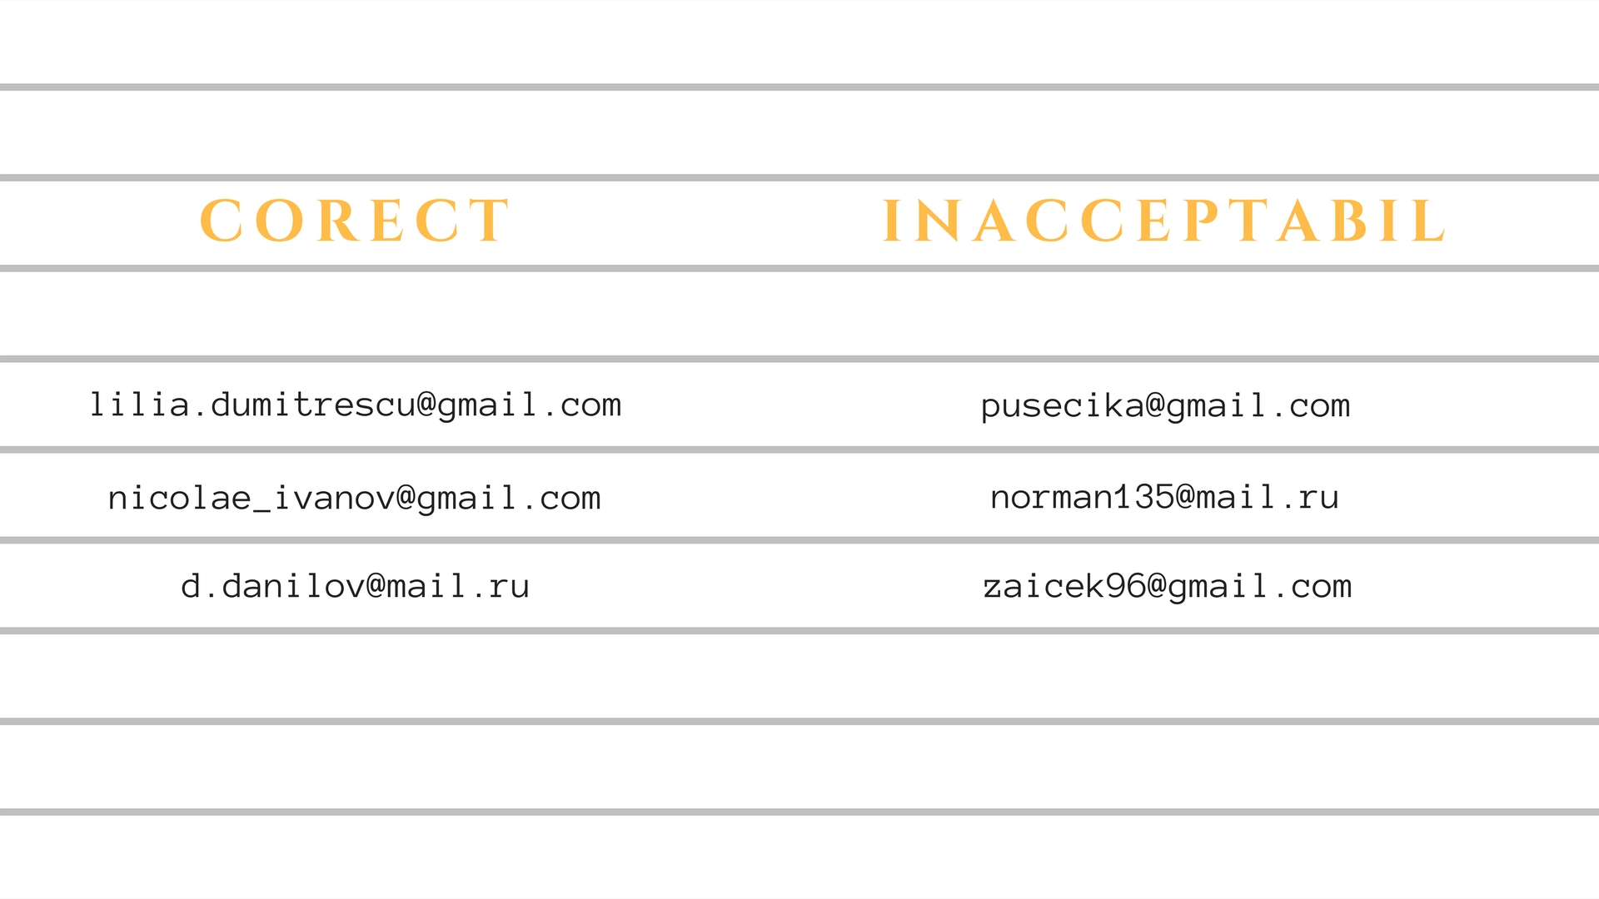
Stabilirea adresei de email
Până să începi să notezi mesajul , propriu zis trebuie să mai faci câteva lucruri:
Asigură-te că ai un nume de utilizator pe înțelesul tuturor, optează pentru numele real, altfel mesajul tău poate să fie considerat spam sau să nu fie luat în serios.

Slide 4
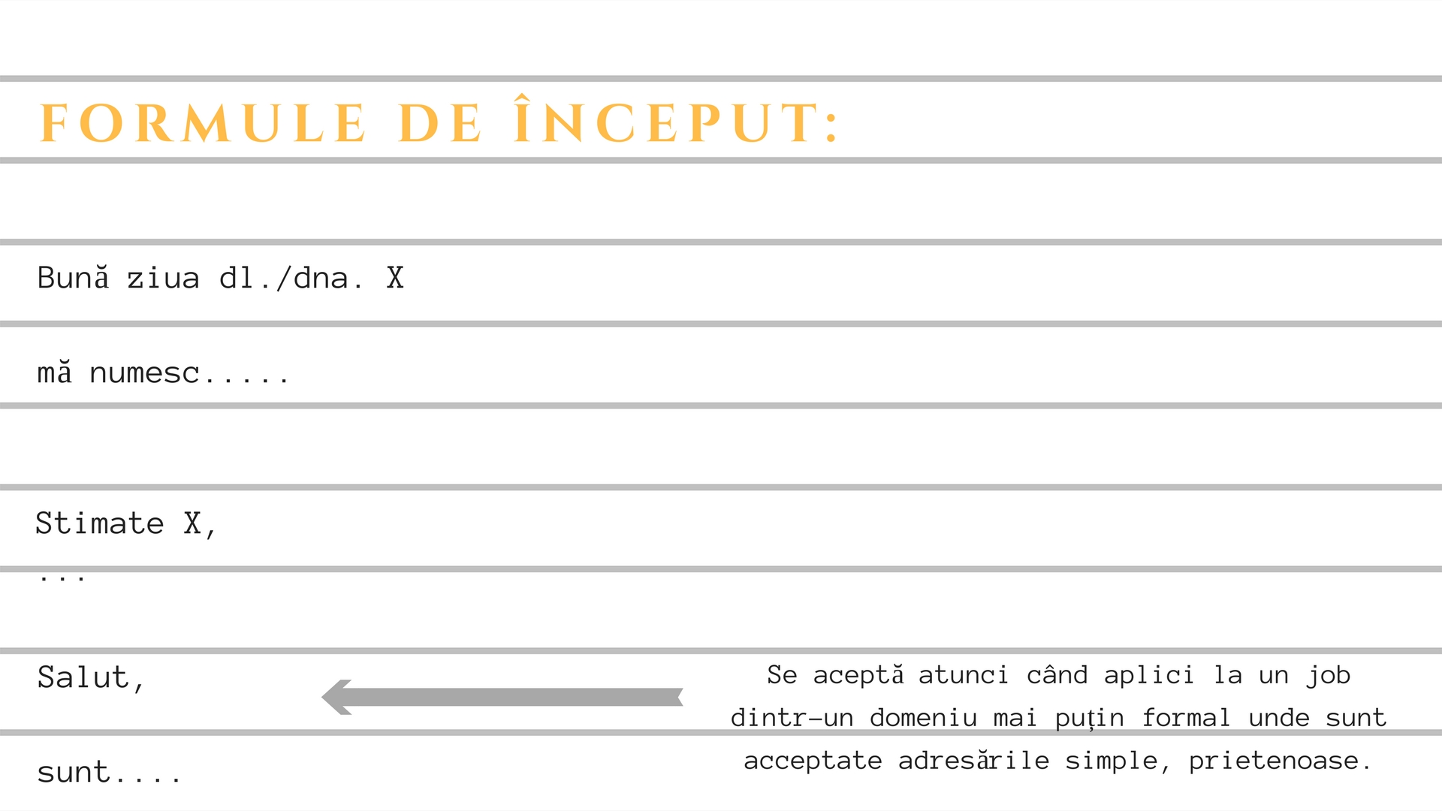
Reguli de redactare a unui email
1. Formulă de adresare
potrivită destinatarului
Dacă nu ai comunicat de mult timp cu persoana căreia îi trimiți email-ul sau nu vă cunoașteți deloc, prezintă-te și oferă-i detalii despre subiectele de discuție anterioare sau cu ce scop îi trimiți.

Slide 5
2. Redactează corect conținutul unui email, astfel încât să poată fi parcurs fără dificultate.
Dacă are mai mult text, adaugă paragrafe.
3. Nu folosi texte de culori multiple, care în combinație cu fundalul deranjează ochiul.
4. Evită să folosești cuvinte scrise în totalitate cu majuscule, deoarece oferă senzatia că strigi.
5. Verifică să nu ai greseli de ortografie.
6. Evită să folosești prescurtări, nu este profesional.

Slide 6
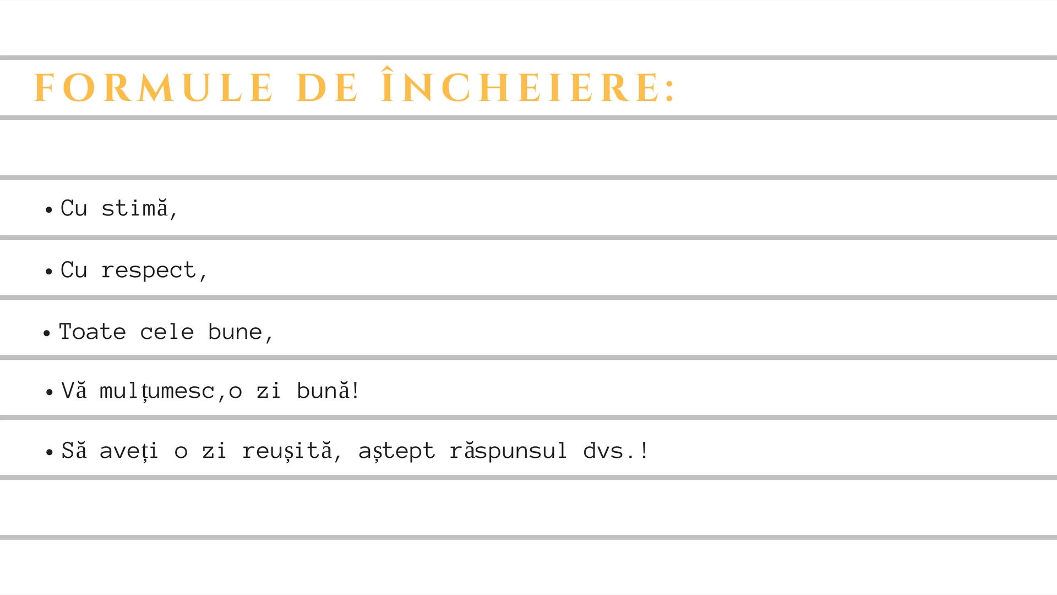
7. Folosește o formulă de încheiere conform destinatarului

Slide 7
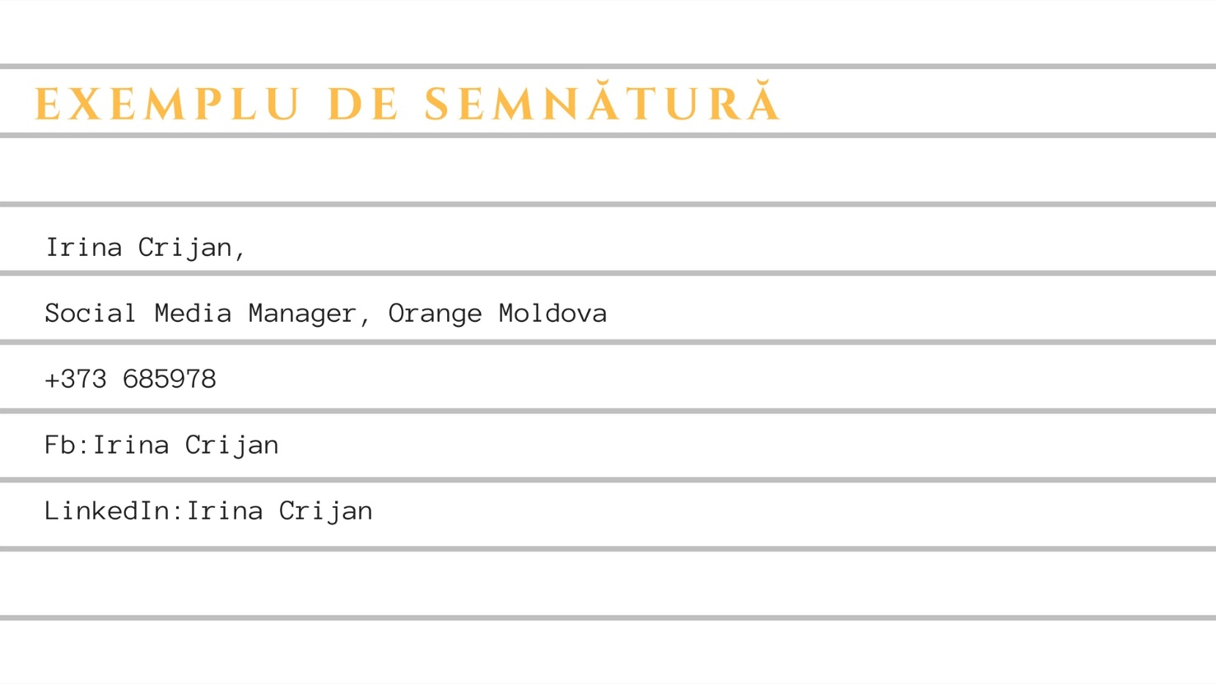
8. Nu uita de semnătură. Aceasta trebuie să conțină: numele și prenumele; dacă este cazul, numele companiei și funcția ocupată în cadrul acesteia; date de contact;

Slide 8
9. Dacă vrei să transmiți un fișier, denumește atașamentele astfel încât destinatarul să știe ce conțin. Dacă expediezi un CV, niciodată nu-l trimite în format .doc, salvează-l mai întâi ca document .pdf.
10. Pe final, asigura-te că adresele destinatarilor sunt scrise corect și nu expedia nici un email fără să îl verifici încă o dată înainte de a apăsa butonul „Trimitere”.

Slide 9
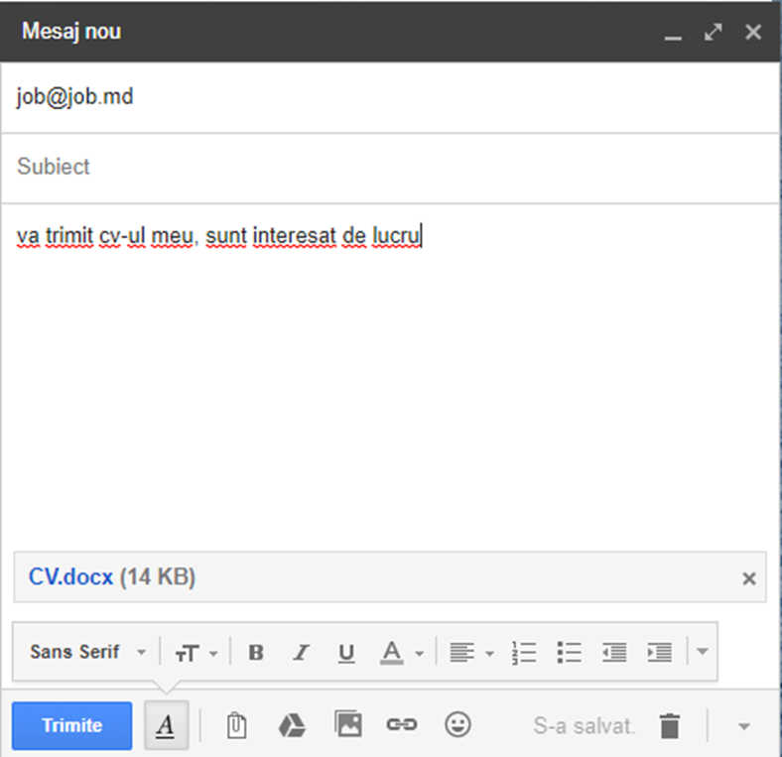
Corectați acest mail !

